Slide 1








Chào mừng thầy cô và các em đến với môn Toán

Slide 2



Khởi động
Notes:
Bài giảng thiết kế bởi: Hương Thảo - tranthao121006@gmail.com

Slide 3












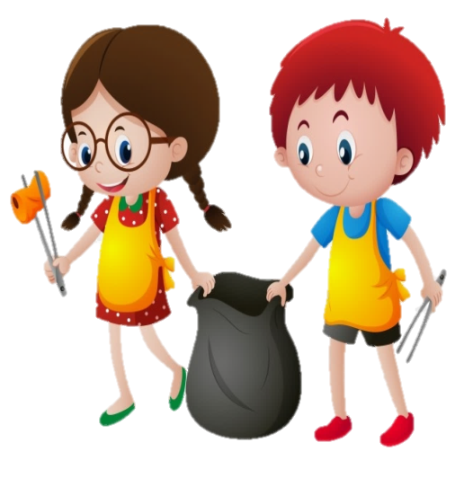




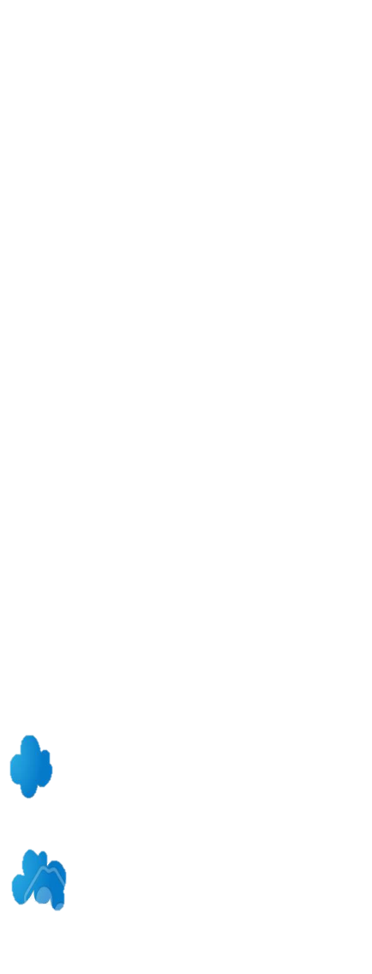

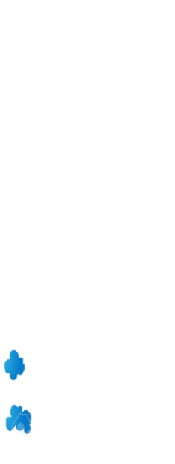
1
3
4
2

Slide 4


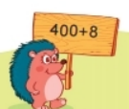


Chọn đáp án đúng?
A. 407
B. 408
C. 406
D. 409
Trở về

Slide 5
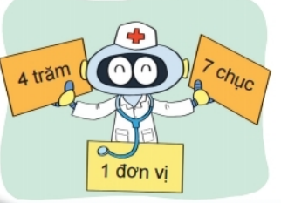
Viết số, biết số đó bao gồm?
A. 741
B. 417
C.147
D. 471
Trở về

Slide 6
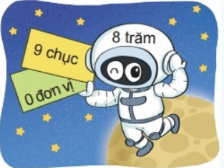
Viết số, biết số đó gồm?
A. 980
B. 908
C. 890
D. 809
Trở về

Slide 7
608 = 600 + ?
A. 6
B. 0
C. 8
D. 7
Trở về
Notes:
Bài giảng thiết kế bởi: Hương Thảo - tranthao121004@gmail.com

Slide 8
Toán
Bài 53: So sánh các số có ba chữ số (tiết 1 )

Slide 9
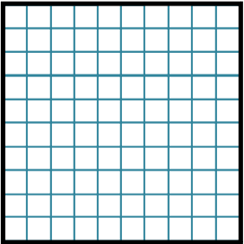
a)
237 > 233
233 < 237
237
>
233
b)
328 < 338
338 > 328
328
<
338

Slide 10
c)
213 > 134
134 < 213
213
>
134
Quy tắc so sánh:
Đầu tiên so sánh số trăm: Số nào có số trăm lớn hơn thì số đó lớn hơn.
Cùng số trăm, so sánh số chục: Số nào có số chục lớn hơn thì lớn hơn.
Cùng số trăm, cùng số chục: Số nào có số đơn vị lớn hơn thì lớn hơn.

Slide 11
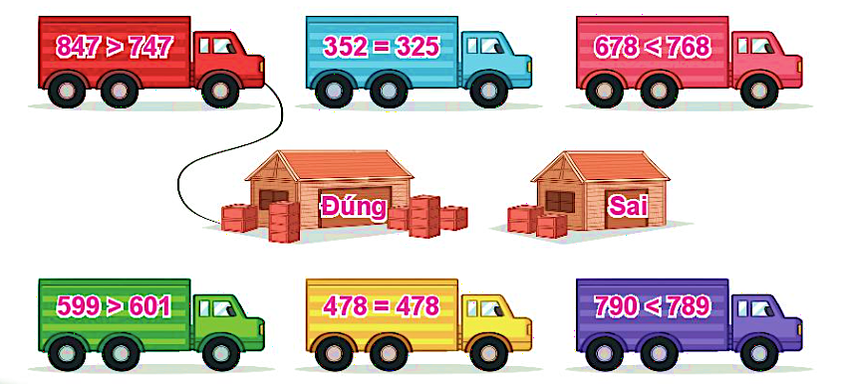
1
Đ/ S?

Slide 12
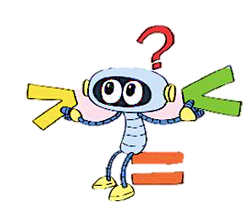
2
> , < , = ?
?
215 218
?
587 507
?
392 239
?
258 258
?
776 777
?
858 585

Slide 13
Bài 2 ( tr 59)
215 … 218 587 … 507
392 … 239 258 … 258
767 … 777 858 … 585

Slide 14
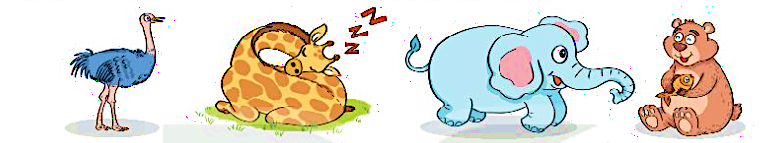
Cho biết số đo chiều cao của 4 con vật như sau:
3
213 cm
579 cm
396 cm
274 cm
a) - Con vật cao nhất là:
- Con vật thấp nhất là:
Hươu cao cổ
Đà điểu
b) Tên các con vật theo thứ tự từ thấp nhất đến cao nhất là:
Đà điểu, gấu nâu, voi, hươu cao cổ.

Slide 15
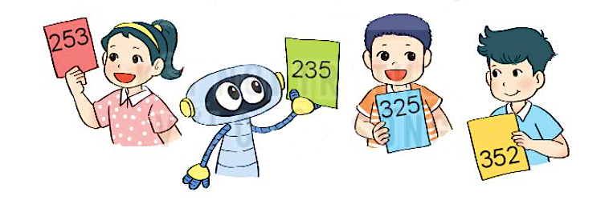
Từ ba tấm thẻ ghi các số 2, 3 và 5, mỗi bạn đã tạo ra một số có ba chữ số rồi viết ra giấy ( như hình vẽ).
4
Trong bốn số trên:
Số lớn nhất là:
Số bé nhất là:
b) Em có thể tạo được một số lớn hơn bốn số đó hay không?.

Slide 16
Bài 4 ( tr 59)
a. Trong bốn số đó:
- Số lớn nhất là: .......
- Số bé nhất là: .......
b. Em có thể tạo được một số lớn hơn bốn số đó hay không?

Slide 17
Bài ôn Toán số 2 : …điểm
4. Dặn dò
- Vở BT TV làm bài 4 tr 33 + 34
- Vở BTT làm bài 1, 2, 3, 4 tr 54
- Đọc và TLCH bài Tạm biệt cánh cam.
Chữ kí PH

Slide 18
Củng cố bài học

